Slide 1
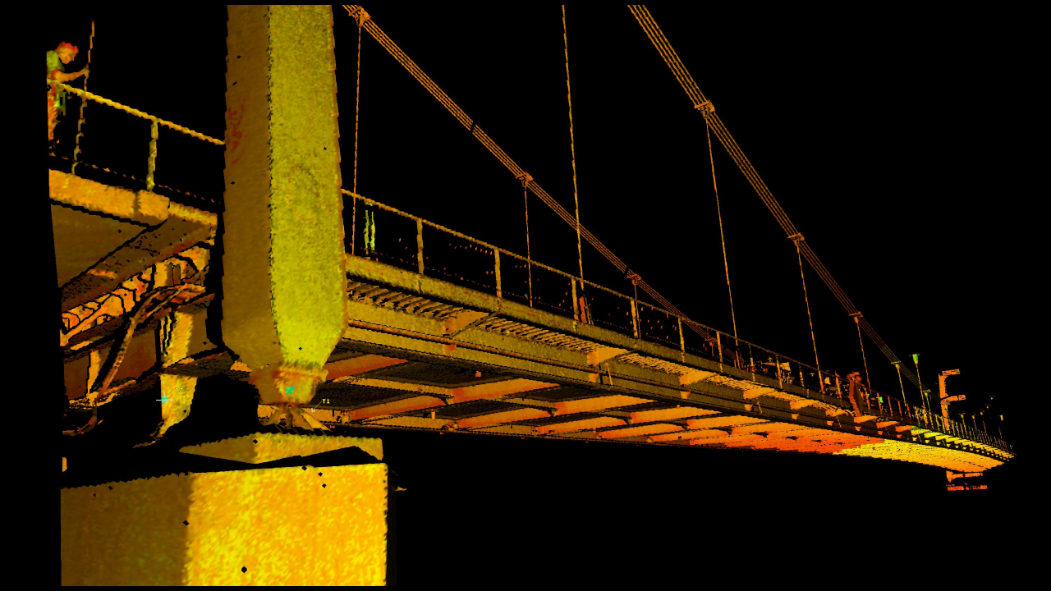
3Д ласерско скенирање (Cyrax 2500) - леви део главног отвора моста.
(поглед низводно са леве обале)

Slide 2
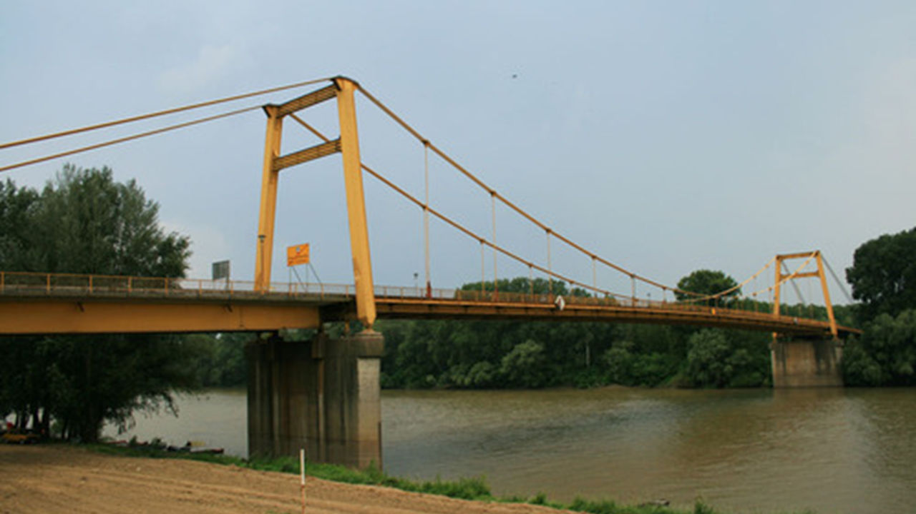
Друмски ланчани мост преко реке Тисе на путу Кањижа - Нови Кнежевац.
(један од објеката научног теоријско експерименталног истраживања)

Slide 3
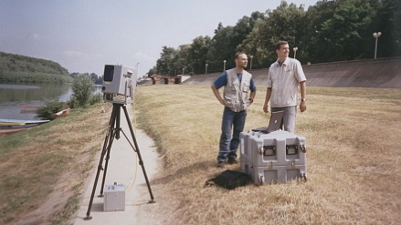
3Д ласерски скенер - Leica Cyrax HD 2500.
(оператери: Угљеша и Марко)

Slide 4
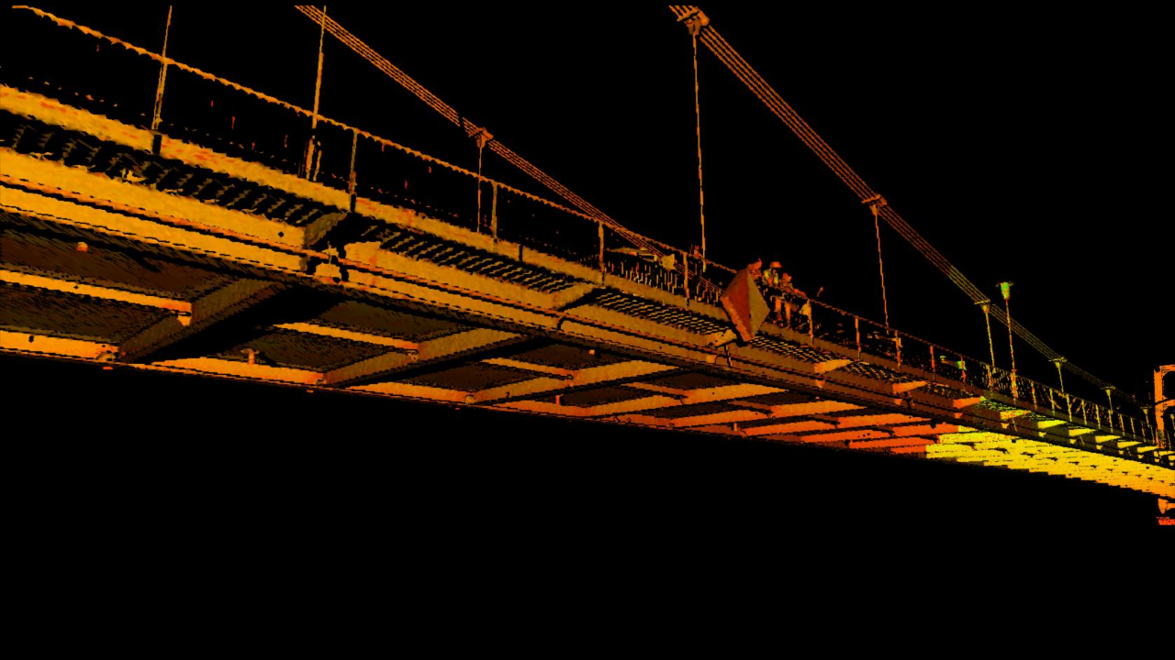
3Д ласерско скенирање - средњи део главног отвора моста.
(поглед низводно са леве обале)

Slide 5
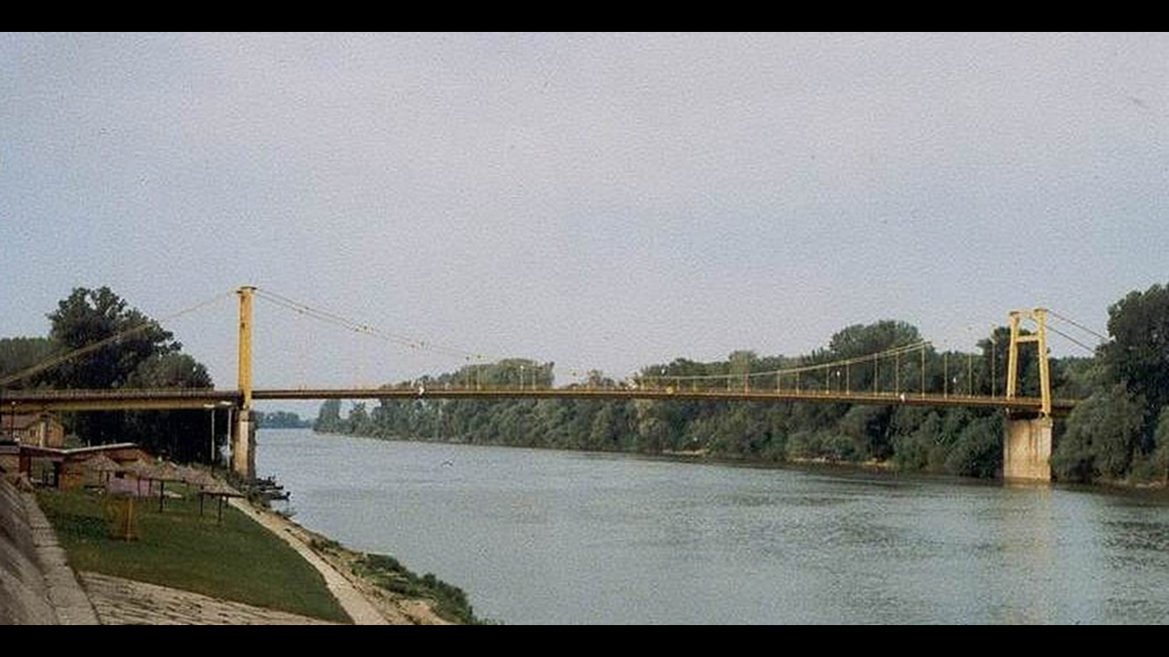
Друмски ланчани мост преко реке Тисе на путу Кањижа - Нови Кнежевац.
(један од објеката научног, теоријско експерименталног истраживања)

Slide 6
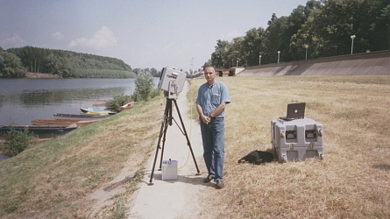
3Д ласерско скенирање - Leica Cyrax HD 2500.
(дана: 03.VI.2003. године)

Slide 7
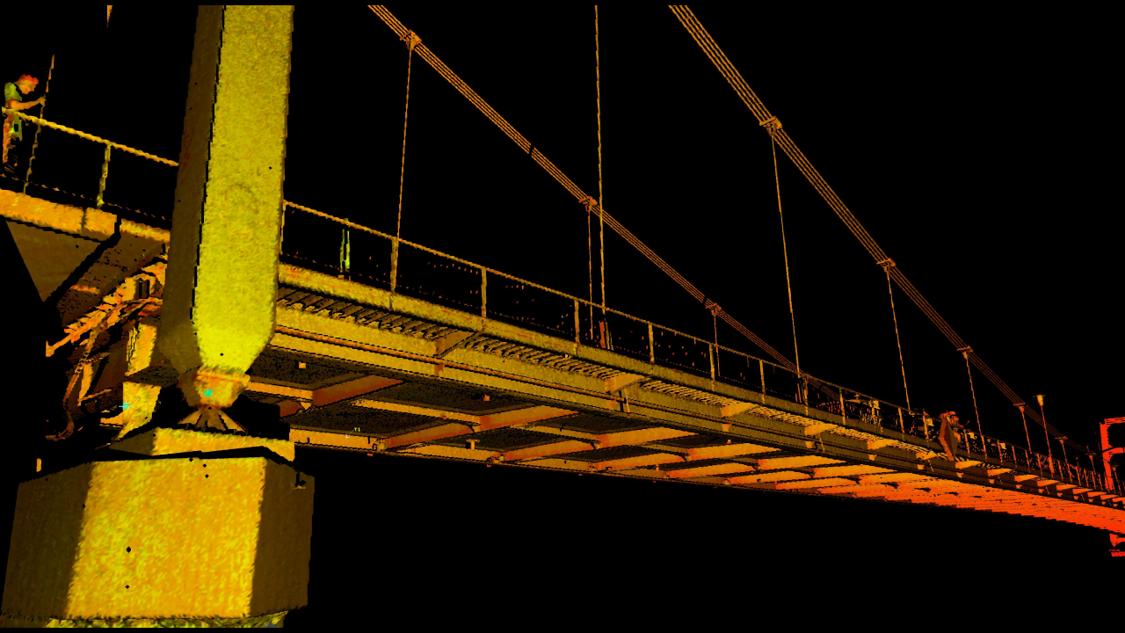
3Д ласерско скенирање - леви део главног отвора мостa.
(поглед низводно са леве обале)

Slide 8
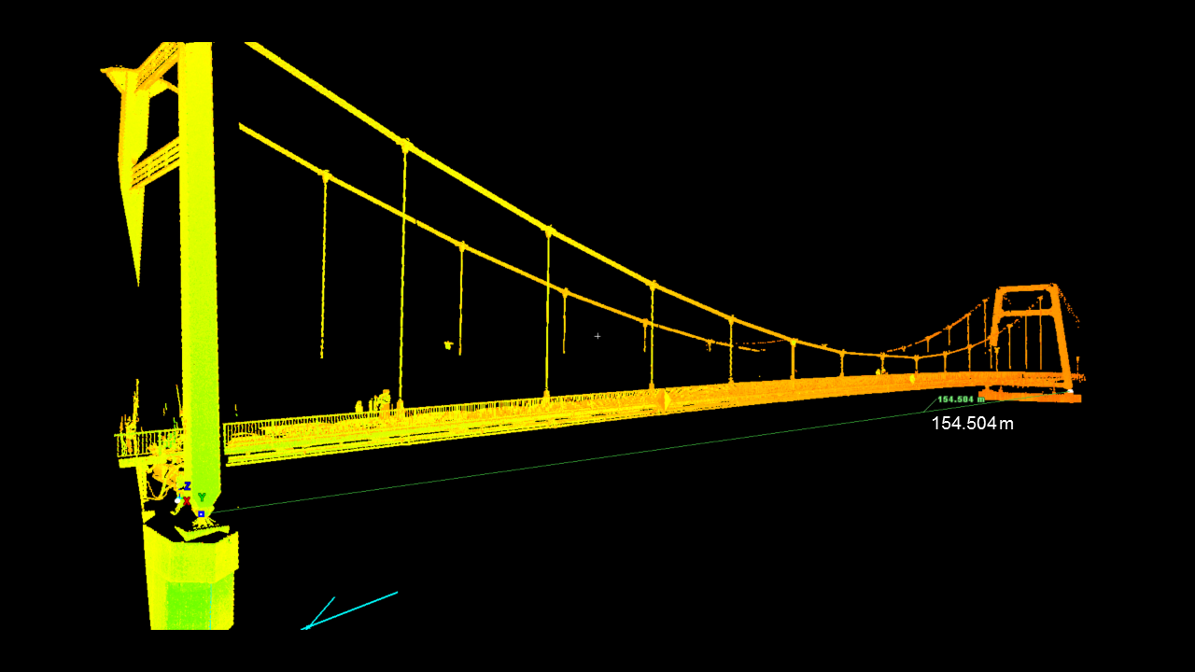
3Д ласерско скенирање - главни отвор моста.
(поглед низводно са леве обале)

